Slide 1
Par. 25.3 Moderne systematiek
Soorten veranderen in de loop van de evolutie
Dus niet alleen letten op de BOUWKENMERKEN
Maar ook op: EVOLUTIONAIRE VERWANTSCHAP
Wordt genoemd: fylogenetische systematiek
Men probeert hierin van elke dier of elke plant een evolutionaire stamboom te maken zodat verwantschap of juist het ontbreken ervan aangetoond kan worden

Slide 2
Homologe organen dezelfde bouw, een andere functie

Slide 3
Analoge organen
Verschillende bouw
Dezelfde functie
B.v. de vleugels van een vlieg en die van een vogel

Slide 4
Homoloog of analoog?

Slide 5
Rudimentaire organen: in aanleg aanwezig, maar niet ontwikkeld en zonder functie

Slide 6
Rudimentaire organen.

Slide 7
Rudimentaire organen.

Slide 8
Tijdens de embryonale ontwikkeling zie je in het begin veel overeenkomsten.

Slide 9
Par. 25.3.2 Analogie en Covergentie
Analoge organen: NIET ontstaan uit gelijke oervormen
Deze organen zijn op elkaar gaan lijken door dezelfde aanpassing bijvoorbeeld aan het voortbewegen in het water
Bij niet-verwante soorten: door gelijke milieuomstandigheden kunnen analoge structuren en organen ontstaan
CONVERGENTIE genaamd
Allerlei waterdieren hebben dezelfde gestroomlijnde vorm
Vissen, walvissen, pijlinktvissen etc.
Gevolg van CONVERGENTE EVOLUTIE
http://mapoflife.org/index/
Voorbeelden van convergente evolutie

Slide 10
Par. 25.3.3 DNA-onderzoek
Vergelijken DNA verschillende soorten organismen
Daardoor mate van verwantschap bepalen
Basenvolgorde in DNA snel én betrouwbaar vast te stellen
Kan ook bij fossielen
Soorten blijken tegenwoordig door DNA-kennis weinig overeenkomsten te hebben. Dit in tegenstelling tot eerdere toegepaste taxonomie door andere, mindere kennis
http://upoa.biz/dna-testing/
Dit lab/bedrijf verdient zijn geld met allerlei soorten DNA-testen

Slide 11
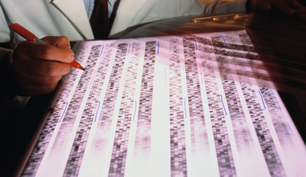
DNA=profiel 1 en 2

Slide 12
DNA-profiel 3

Slide 13
25.4 Indeling in Rijken: Zie ook PPT 1
Oorspronkelijk: 4 Rijken
Planten, Schimmels, Dieren en Bacteriën gebaseerd op celkenmerken en voedingswijzen
Bij EENCELLIGEN bleek echter géén duidelijk onderscheid te maken was in planten en dieren
Vandaar 5-Rijken:
Bacteriën, Protisten, Planten, Schimmels en Dieren
Bacteriën werden PROKARYOTEN (ééncelligen zónder celkern)
Overige Rijken: EUKARYOTEN (ééncelligen én meercelligen mét celkern)

Slide 14
Protisten
Vreemde groep: bestaat uit alle eukaryote organismen waar men geen raad mee wist en die NIET bij de schimmels, planten of dieren in te delen waren
In het algemeen zijn het eencelligen én eenvoudig gebouwde meercelligen
Bepaalde soorten hebben wél bladgroen, andere weer niet
Sommige soorten brengen een deel van hun cyclus door als eencellige en een deel als meercellige bijv. Slijmzwammen
Meest moderne indeling? Géén 5 Rijken meer maar indeling die door veel wetenschappers wordt gehanteerd
Zie volgende dia

Slide 15
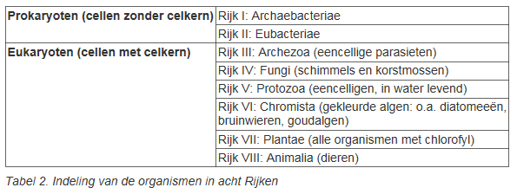
Oude en thans gebruikte indeling onder veel wetenschappers: 4 en 8 Rijken

Slide 16
25.5 De prokaryoten: Archaebacteria en Eubacteria
Archaebacteria: Bacteriën levend in milieus met extreme abiotische omstandigheden
In diepzeebronnen, zwavel- en zouthoudende meren
Lijken bijzonder veel op omstandigheden op aarde toen het leven begon (850 miljoen jaar geleden)
Later ontstaan dan de “gewone” bacteriën: 3,5 miljard jaar geleden)
Archaebacteria bezitten bijzondere enzymen (géén denaturatie zoals bij “gewone” enzymen)
Momenteel duizenden soorten bekend.
Men ontdekt er steeds meer
Zie volgende dia:

Slide 17
Archaebacteria: vindplaatsen
http://en.wikipedia.org/wiki/Archaea
IJSLAND: STUDIEREIS MEI 2014 MET 28 COLLEGA’S
http://www.degoedeman.nl/ijsland/

Slide 18
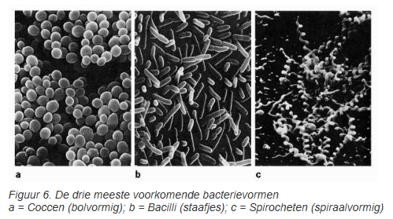
Eubacteria (echte bacteriën)
Ziekteverwekkers: slechts een kleine groep bacteriën
Meeste soorten: onschuldig voor mens en dier
Zelfs vele nuttige soorten
Belangrijk bij diverse kringlopen (stikstofkringloop bijv.)
http://www.bioplek.org/animaties/ecologie/stikstof/stikstofkringloop.html

Slide 19
Opvallende eigenschappen Bacteriën
ze hebben geen celkern, hun DNA zit 'los' in het cytoplasma;
ook andere organellen ontbreken;
de enzymen voor verschillende processen zitten of vrij in het cytoplasma of aan de buitenmembraan gehecht;
bijna alle bacteriesoorten zijn eencellig, hoewel sommige soorten een begin van meercelligheid vertonen door intensieve samenwerking en een zekere taakverdeling, met name wanneer de omstandigheden minder gunstig worden;
veel soorten vertonen specifieke biochemische omzettingen. Zo kunnen veel soorten (evenals veel schimmels) antibiotica produceren: stoffen die andere soorten bacteriën doden (zie paragraaf 21.8).

Slide 20
25.5.1 Levenswijze van bacteriën 1
Grootste aantal soorten leeft in symbiose of leeft van dode organismen
Heterotroof heet dat (voeden zich met ORGANISCHE stoffen)
Klein aantal bacterién leeft parasitair: ziekteveroorzakers van planten, dieren/mensen
SYMBIOSE: stikstofbindende Rhizobium bacteriën met vlinderbloemigen. Klaversoorten, lupines, erwten en bonen zijn daarom een bijzonder waardevol landbouwgewas
Endosymbiose is een vorm van (mutualistische) symbiose, waarbij een organisme leeft tussen de cellen of zelfs in de cellen van een gastheer. Volgens de endosymbiontentheorie zijn eukaryoten in de evolutie ontstaan door dit verschijnsel van endosymbiose.
Bacteriën in ons lichaam én huidbacteriën

Slide 21
25.5.1 Levenswijze van bacteriën 2
2 groepen AUTOTROFE bacteriën
Foto-autotrofe bacteriën: Cyanobacteriën (blauwalgen)
Koolstofdioxide en water + lichtenergie worden gebruikt
Ontstaan 3,4 tot 2,5 miljard jaar geleden Zuurstofvorming waardoor uiteindelijk het leven van aërobe levensvormen mogelijk werd.
Anaérobe bacteriën: zuurstof is giftig voor deze soorten
Chemo-autotrofe bacteriën: Koolstofdioxide als bron maar géén licht als energiebron maar chemische omzettingen zoals ijzer, zwavel, nitriet, nitraat

Slide 22
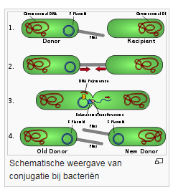
25.5.1 Levenswijze van bacteriën 3
Bacterién en voortplanting:
Deling (mitose)
Conjugatie = uitwisselen erfelijk materiaal
Dit laatste kan tussen 2 dezelfde soorten maar ook tussen bacteriën van verschillende soorten
Conjugatie bij bacteriën

Slide 23
Extra info
Vooraf: Conjugatie vinst ook plaats bij algen
Bijvoorbeeld: Spyrogira (met bladgroen) (bestaat uit meerdere cellen): ook spiraalwier genoemd

Slide 24
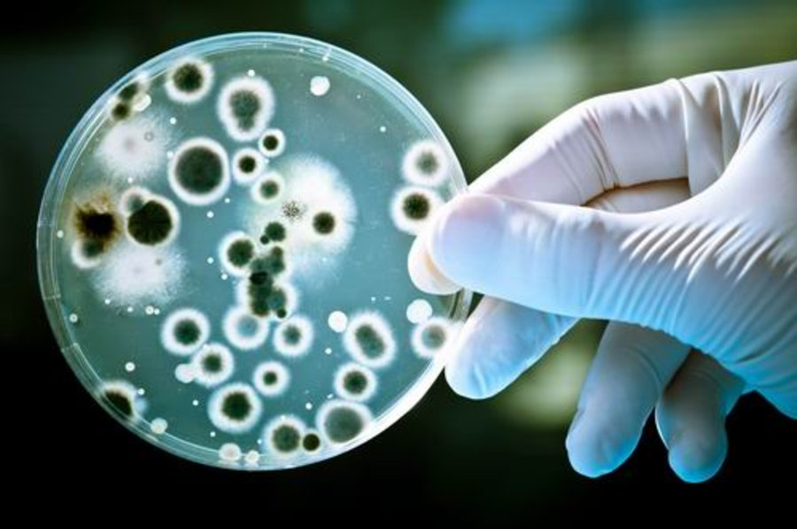
Schimmels 1
Alle schimmels: heterotroof
Meesten meercellig; gistcellen eencellig
Verteren hun voedsel uitwendig en scheiden dus verteringsenzymen af
Bacterién zijn concurrenten

Slide 25
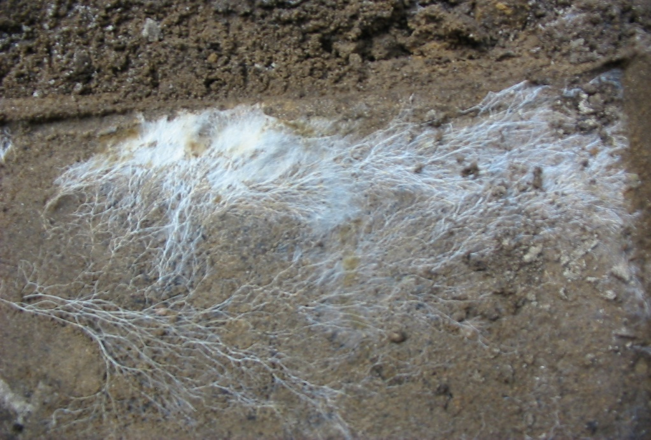
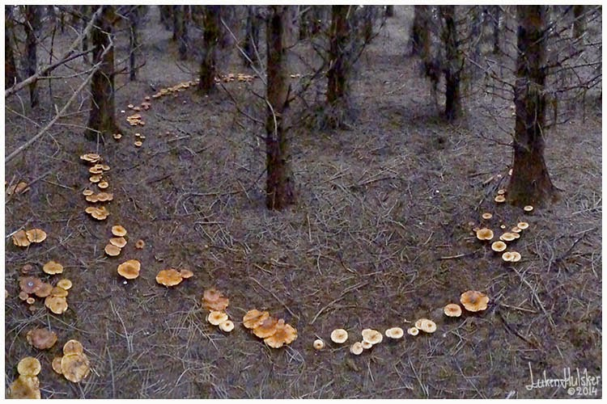
Schimmels 2
Meeste schimmels meercellig: vertakte schimmeldraden (hyfen)
Hyfen vormen een dicht netwerk = mycelium
Kan zeer oud worden (kan duidenden jaren oud zijn)
Grootste organisme op aarde: schimmel met mycelium met oppervlakte van vele vierkante kilometers

Slide 26
25.6.1 Levenswijze Schimmels
Saprofyten: leven van dood organisch materiaal (reducenten)
Onmisbaar voor kringlopen in alle ecosystemen
Vele soorten bruikbaar voor produktie kaas, fermenteren soja,
productie antibiotica, brood, wijn, bier
Zetten van nature suikers om in alcohol en koolstofdioxide
Parasieten;
Planten: ziektes zoals meeldauw en iepenziekte
Dieren: ziek makend
Zie ook volgende dia

Slide 27
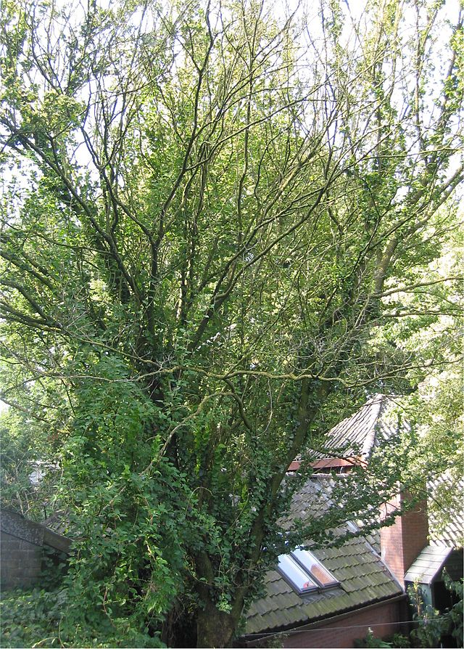
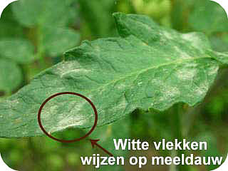
Meeldauw en iepenziekte
Schimmel iepenziekte verspreid door iepenspintkever
Schimmel nestelt in de houtvaten (verstoppingen)

Slide 28
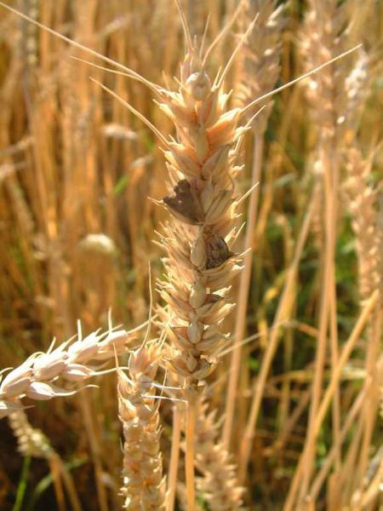
Andere ziektes door schimmels
Moederkoorn: op granen/graankorrels
Produceert giftige alkaloïden gangreen kan ontstaan
Vele doden in het verleden door eten vergiftigd brood
Nu niet meer, behalve in biologische landbouw nog mogelijk
Oorzaak: ???
Zwemmersexceem
Candida (veel voorkomende
schimmelinfectie SOA)

Slide 29
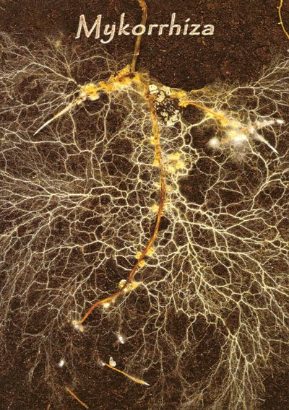
SYMBIOSE
Groot aantal schimmelsoorten leven in symbiose met planten
Vele planten kunnen NIET zonder schimmels
Haarwortels plant vormen met
schimmels een MYCORHIZA
Plant levert ORGANISCHE stoffen
aan schimmel
Schimmel helpt plant met opname
mineralen en water
Schimmels geven ook
beschermende stoffen af tegen
micro-organismen

Slide 30
25.6.2 Korstmossen
Combinatie schimmelsoorten mét eencellige groene algen geven een dusdanig hechte samenhang op dat sprake is van een eigen soortnaam: Korstmossen = mutualisme
Leven op plaatsen waar geen andere organismen kunnen leven zoals: Antartica, kale rotsen, hooggebergten
Sommige soorten gebruikt als BIOINDICATOREN (kwaliteit milieu meten)
Foto’s op volgende dia

Slide 31
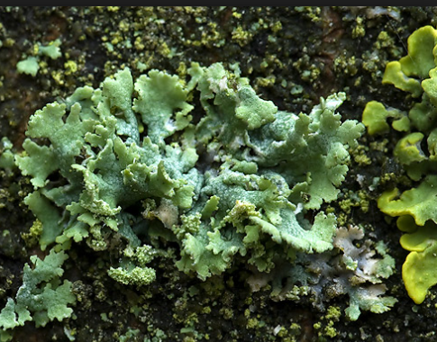
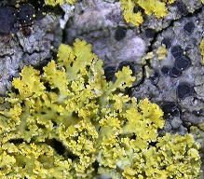
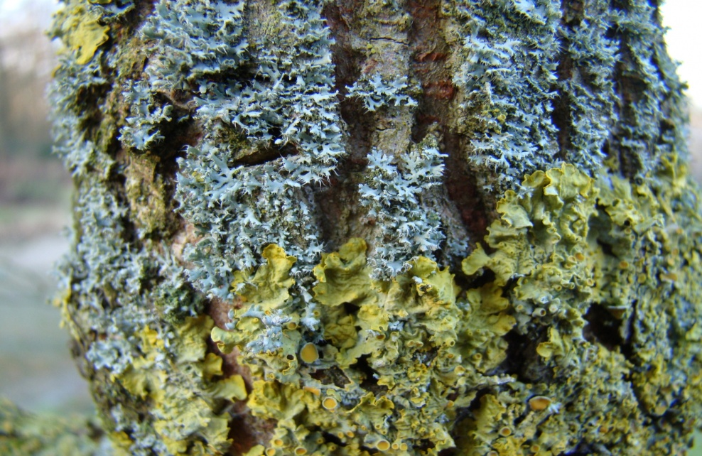
Afbeeldingen kortsmossen divers

